Slide 1

Odpadové forum 2016
Rozbor měření emisí na polní fléře na termické depolymerizační jednotce Wastech
Ing. Libor Baraňák

Slide 2
Ostravská LTS a.s.
Ostravská LTS a.s. dodala 2 technologie
Pyromatik 100 pro firmu WASTECH a.s.
Pyromatik 500 pro VŠB –TU Ostrava

Slide 3
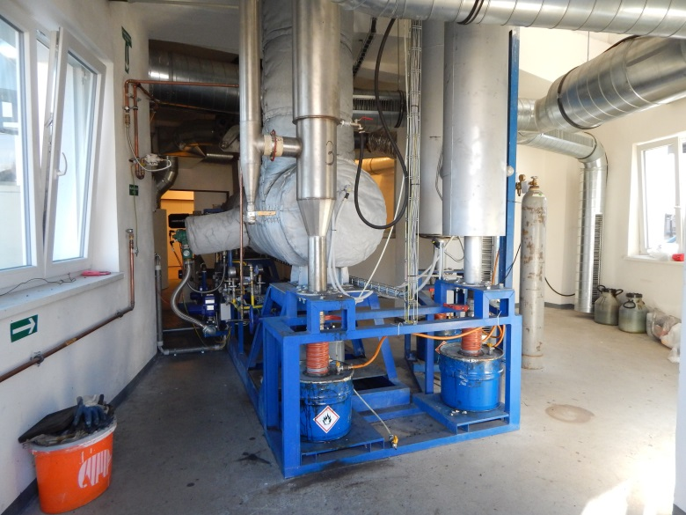
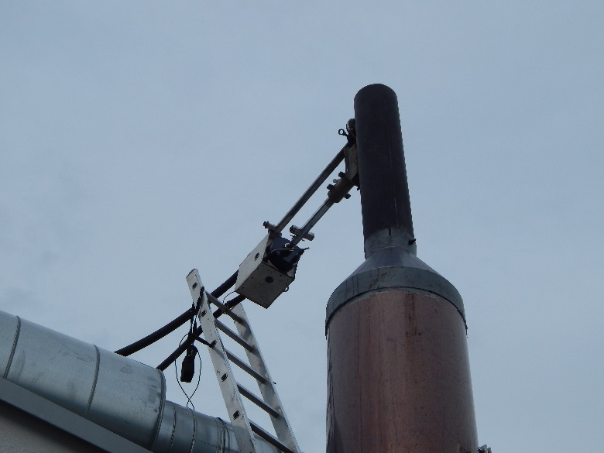
ÚVOD DO PROBLEMATIKY
Testy byly prováděny na zařízeních
Pyromatik 100

Slide 4
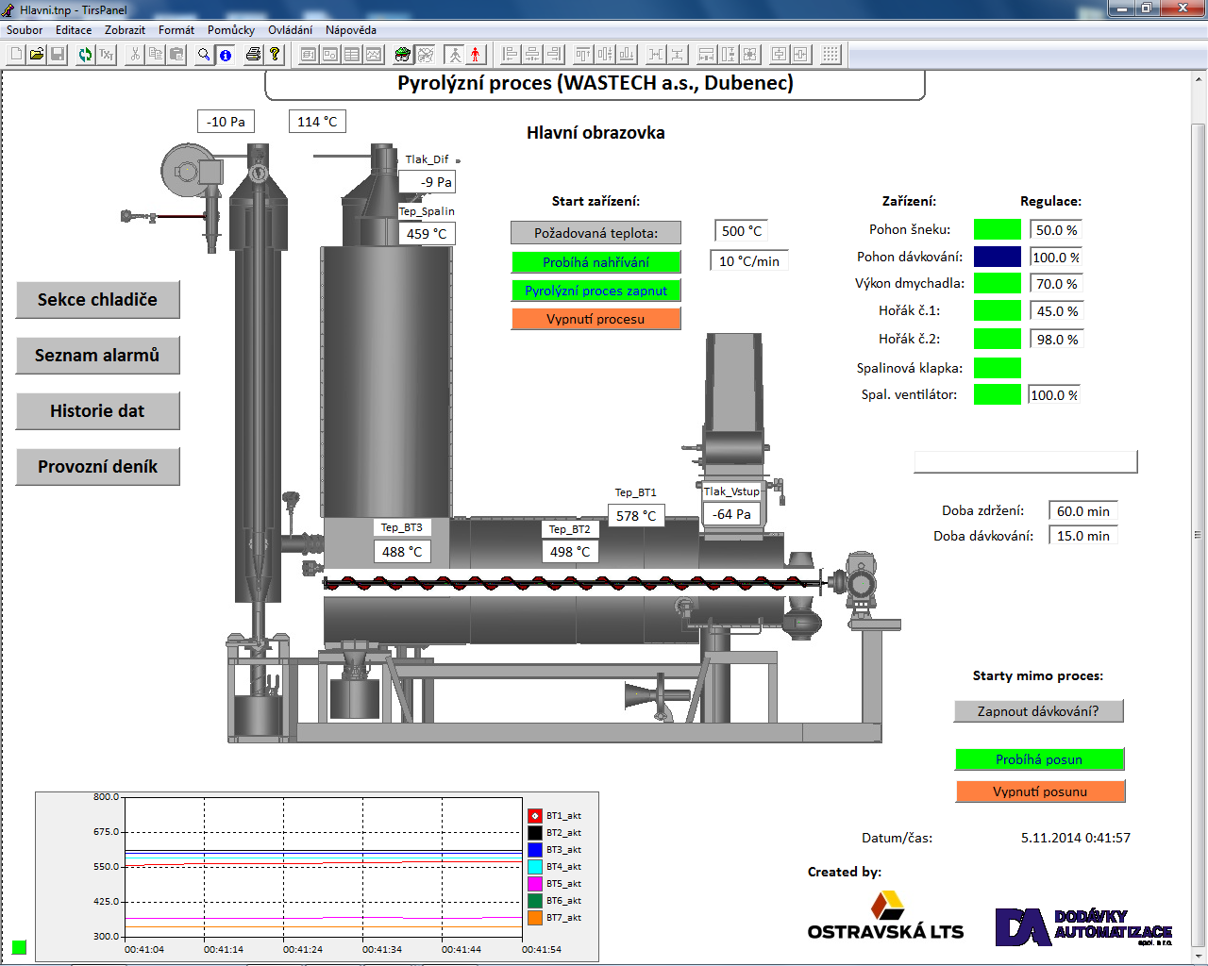
ZAŘÍZENÍ PYROMATIK 100
Materiály, které byly zkoušeny
Tetrapak
Pelety z digestátu BPS
Směsné plasty

Slide 5
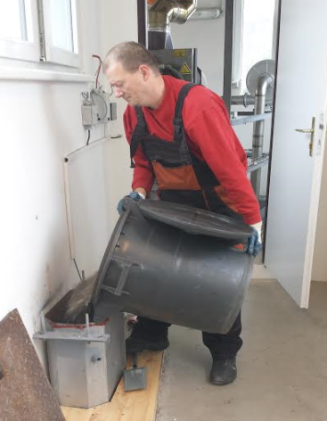
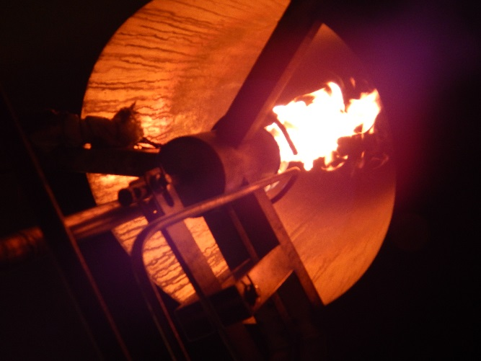
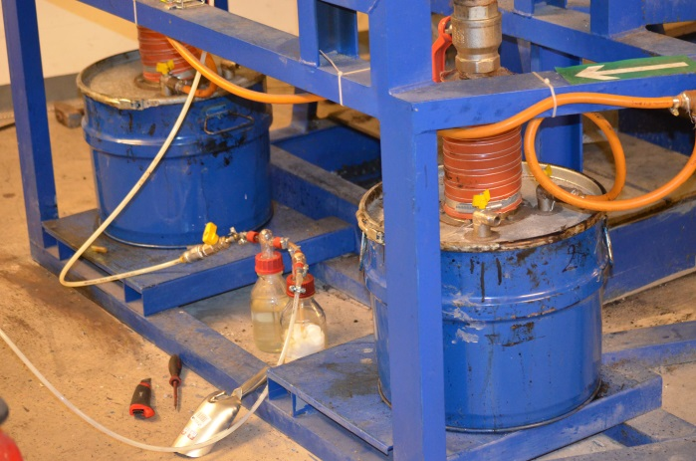
Směsné plasty
Hořící plyn
Technologie odběru kapaliny

Slide 6
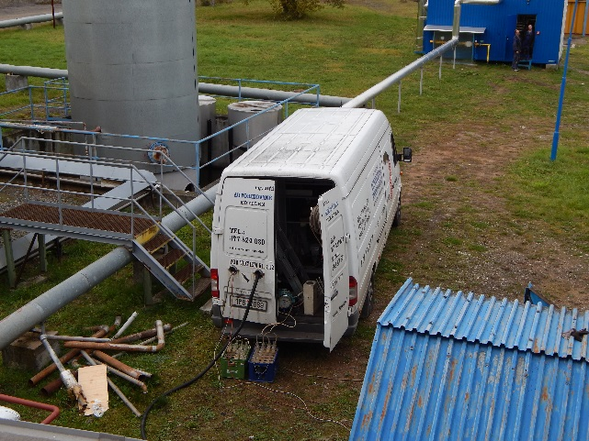
Měřící metody

Slide 7
Výsledky Tetrapak

Slide 9
Výsledky peletky z digestátu BPS

Slide 11
Výsledky směsné plasty

Slide 13
 |  | VYHLÁŠKA | 415/2012 Sb. |  | Změna | 155/2014 Sb.
 | 50-100 MW (mg/m3) |  |  |  | 100-300 MW |  |  |  | nad 300 MW
 | SO₂ | No_{x} | TZL | CO | SO₂ | No_{x} | TZL | CO | SO₂ | No_{x} | TZL | CO
Zemní plyn | 35 | 100 | 5 | 100 | 400 | 100 | 30 | 100 | 400 | 100 | 30 | 100
Vysokopecní plyn | 200 | 100 | 10 | 100
Koksárenský plyn | 400 | 100 | 30 | 100
Pelety plyn | 59,5 | 33,31 | 4,9 | 81,22
Tetrapak plyn | 84,13 | 41,38 | 9 | 62,59
Směsné plasty plyn | 2,81 | 27,64 | 13,43 | 51,6
 | Výroba syntézních plynů dle Vyhlášky |  | mg/m3
 |  | SO₂ | No_{x} | TZL | CO | sulfan | amoniak
 | Limity | 2500 | 500 | 150/50¹ | 800 | 10 | 50
 | ¹platí od 1.1.2020
 | HCL | HF
LIMITY 24H | 10 | 1
Pelety plyn | 1,56 | 0,14
Tetrapak plyn | 2,44 | 0,11
Směsné plasty plyn | 1,48 | 0,18

Slide 14
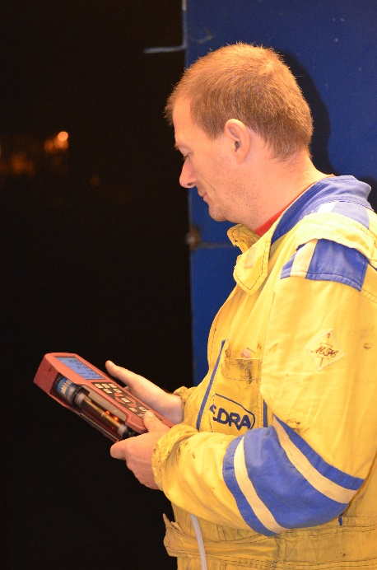



Děkuji za pozornost
Partneři projektu:

